Slide 1
Анализ публикуемых новостей
создание ETL-процесса формирования витрин данных для анализа публикаций новостей

Slide 2
Общее описание проекта
Общая задача: создать ETL-процесс формирования витрин данных для анализа публикаций новостей с трех информационных источников:
https://lenta.ru/rss/
https://www.vedomosti.ru/rss/news
https://tass.ru/rss/v2.xml
Подробное описание задачи:
1. Разработать скрипты загрузки данных в 2-х режимах:
o Инициализирующий – загрузка полного слепка данных источника
o Инкрементальный – загрузка дельты данных за прошедшие сутки
2. Организовать правильную структуру хранения данных
o Сырой слой данных
o Промежуточный слой
o Слой витрин

Slide 3
Цели проекта и требуемый результат
В качестве результата работы программного продукта необходимо написать скрипт, который формирует витрину данных следующего содержания:
Суррогатный ключ категории
Название категории
Общее количество новостей из всех источников по данной категории за все время
Количество новостей данной категории для каждого из источников за все время
Общее количество новостей из всех источников по данной категории за последние сутки
Количество новостей данной категории для каждого из источников за последние сутки
Среднее количество публикаций по данной категории в сутки
День, в который было сделано максимальное количество публикаций по данной категории
Количество публикаций новостей данной категории по дням недели
Дополнение: необходимо привести названия категорий в разных источниках к единому виду.

Slide 4
План реализации
Создание модуля сбора сырых данных
Создание хранилища данных
Настройка оркестратора
Настройка окружения
Отладка процедур работы с хранилищем

Slide 5
Используемые технологии
Docker
Python
datetime, pytz – для работы с временными данными
pandas – обработка данных
sqlalchemy – работа с SQL
requests, bs4 – загрузка web страниц
os – получение списка загруженных файлов и времени последней новости из их названий
re – выражения для дополнительного разбора страниц и анализа списка файлов.
PostgreSQL
Materialized view – для витрины данных
Airflow
DAG – для их создания
Variable – для хранения названия подключения
PythonOperator – запуск сбора и обработки данных
PostgresHook – подключение к PostgreSQL внутри кода Python
PostgresOperator – выполнение обособленных действий с PostgreSQL

Slide 6
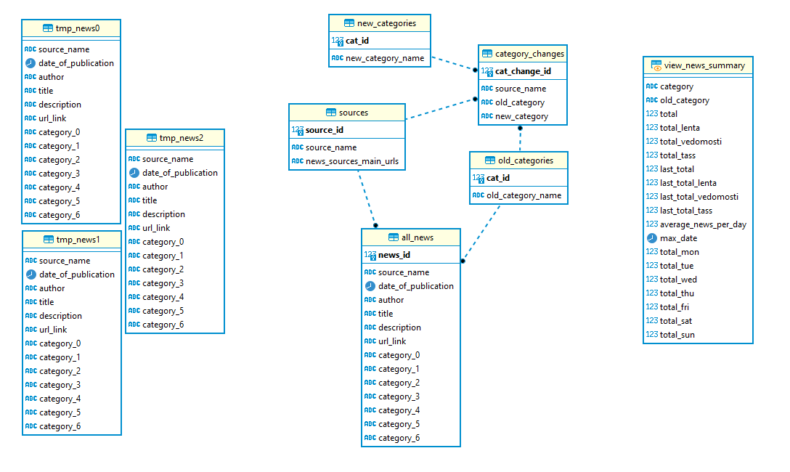
Схемы/архитектуры
Python
(web -> csv)
Временные таблицы
(для избежания конфликтов –
отдельная для каждого источника)

Slide 7
Результаты разработки и выводы
На базе докер-контейнера airflow разработан программный продукт, позволяющий осуществлять сбор данных из трех новостных источников, сохранять их в виде .csv.gz файлов, загружать в PostgreSQL и формировать по расписанию витрину данных в виде материализованного представления.
В тестовом режиме разработана процедура предсказания категории (на базе kNN). В докере пока не удалось реализовать, т.к. по неизвестной причине sklearn не хочет подгружаться в докер (в отличие от других пакетов в requirements.txt)

